Slide 1
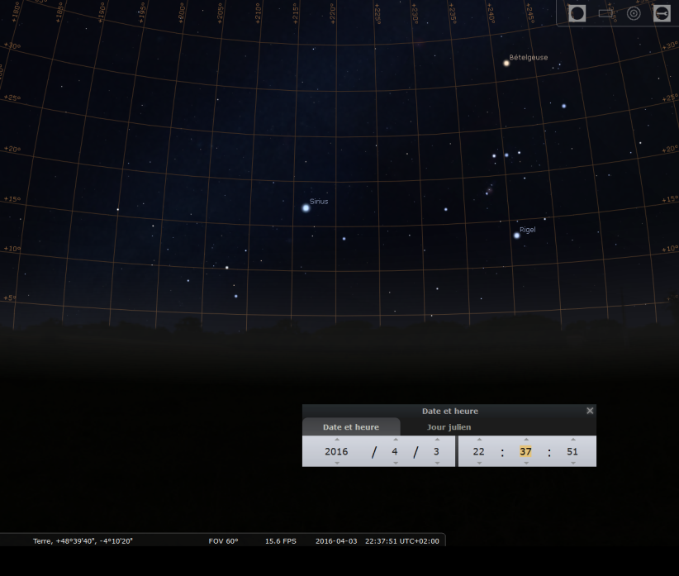
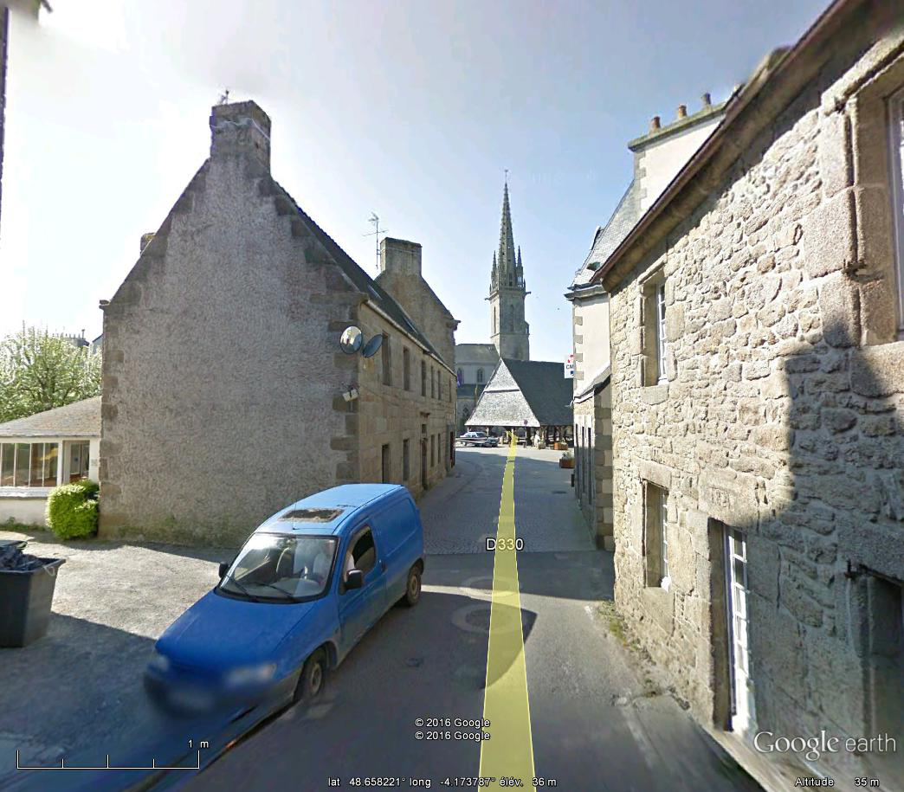
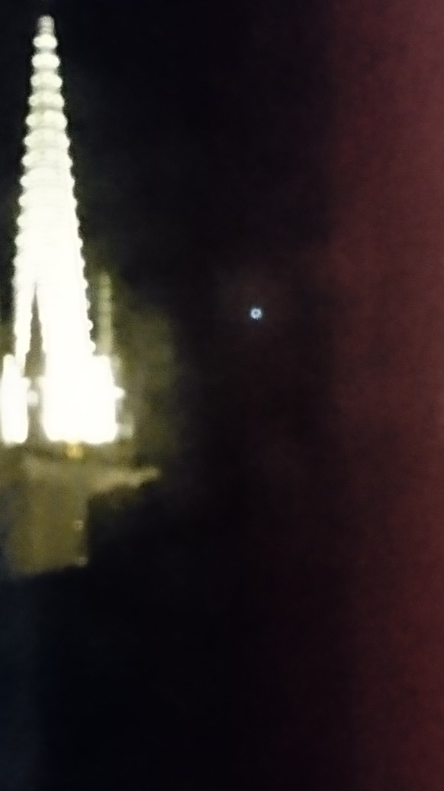
Pan à 22 h37
Zone de recul de la prise de vue 22H 37, par rapport au PAN et au clocher
Photo 22 H37 , prise selon une direction
proche de celle la rue
Cette photo permet de reconstituer l'Azimut du PAN assez précisément autour de 215° à partir des positions respectives clocher/ lieu d'observation. Concernant l’élevation, la photo prise à environ 95 m du clocher de l'église permet de voir le PAN à une hauteur d’environ 60 % de celle du clocher qui fait 59 m (https://fr.wikipedia.org/wiki/Plouescat#Le_patrimoine_religieux) ce qui correspond à une élévation de l'ordre de 18 °(en considérant la dénivelée négative de l'ordre de 3 m _hauteur d'homme plus dénivelée terrain _entre l'endroit de la prise de vue et le pied du clocher).

